Slide 1
LE LINEE GUIDA SICOB
DR. GIACOMO PIATTO
UOC CHIRURGIA GENERALE E D’URGENZA
OSPEDALE DI MONTEBELLUNA (TV)

Slide 2




COSA SONO LE LINEE GUIDA?
STRUMENTO DI SUPPORTO DECISIONALE
FINALIZZATE AD ADOTTARE LA MIGLIORE OPZIONE TERAPEUTICA POSSIBILE
BASANDOSI SU ESPLICITA E SISTEMATICA VALUTAZIONE DELLE PROVE DISPONIBILI
SISTEMA NAZIONALE LINEE GUIDA: UNICO PUNTO DI ACCESSO PER PROFESSIONISTI SANITARI, MANGER, DECISORI, UTENTI E CAREGIVER

Slide 3
PERCHÉ LE LINEE GUIDA?
OVE PRESENTI, VANNO CONOSCIUTE ED ADOTTATE
DAL SINGOLO PROFESSIONISTA AI SISTEMI SANITARI
MASSIMIZZARE LA PROBABILITA’ DI ESITI DI SALUTE FAVOREVOLI ATTRAVERSO:
  PRATICHE CLINICHE CONSISTENTI
  MIGLIORI EVIDENZE DISPONIBILI
PROMUOVERE SICUREZZA, EQUITA’, EFFICIENZA ED APPROPRIATEZZA DELLE CURE → QUALITA’ DELLE CURE

Slide 4
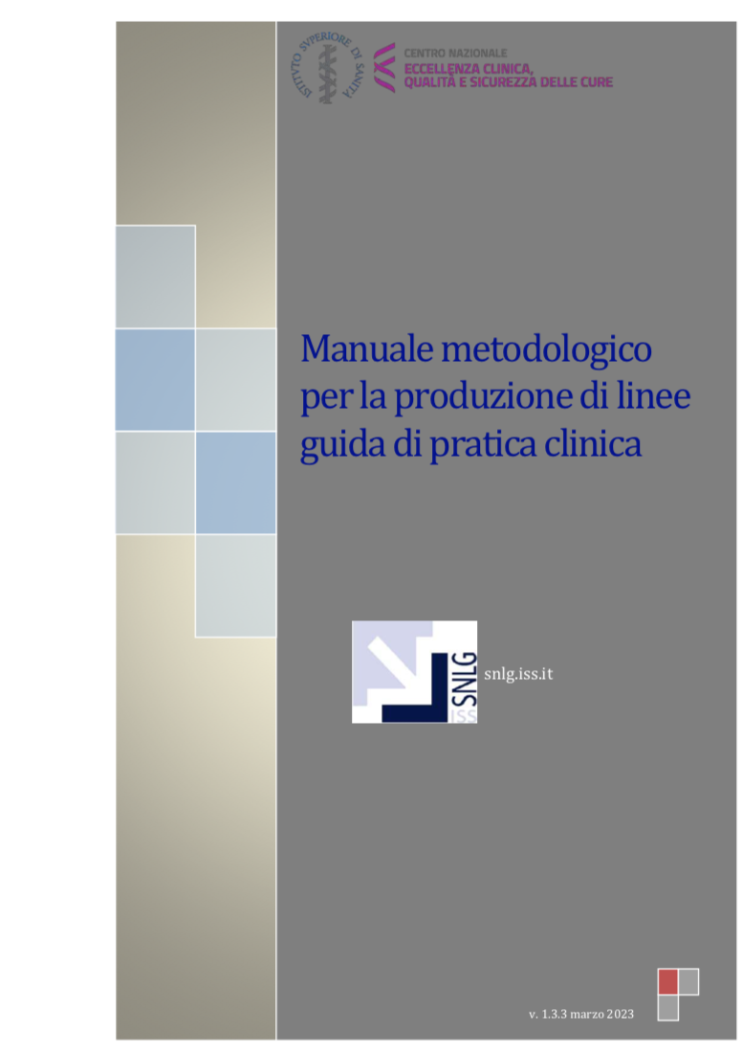
COME SI SVILUPPANO LE LINEE GUIDA?
PRODUZIONE EX NOVO, ADOZIONE, ADATTAMENTO DI LINEE GUIDA INTERNAZIONALI → NOTEVOLE IMPEGNO DI TEMPO E RISORSE
FONDAMENTALE LA PRIORITIZZAZIONE SECONDO I SEGUENTI CRITERI:
  ENTITA’ DELL’IMPATTO GLOBALE DELLE PATOLOGIE SU POPOLAZIONE E SU SSN, BASATA SU CRITERI OGGETTIVI
  VARIABILITA’ DELLE PRATICHE PROFESSINALI, NON GIUSTIFICATE DA EVIDENZE DISPONIBILI
  DISEGUAGLIANZE DI PROCESSI ASSISTENZIALI
  TIPO E QUALITA’ DELLE EVIDENZE DISPONIBILI
  COSTI ELEVATI PER IL SSN DI PRATICHE SANITARIE AD ALTO IMPATTO ORGANIZZATIVO/TECNOLOGICO
  RISCHIO CLINICO ELEVATO
  ISTANZE SOCIALI E BISOGNI PERCEPITI DALLA POPOLAZIONE
  MANCANZA DI LINEE GUIDA ATTUALI DI ELEVATA QUALITA’ METODOLOGICA DIRETTAMENTE ADATTABILI AL CONTESTO NAZIONALE (SU ARGOMENTI SOPRAELENCATI)

Slide 5
  ENTITA’ DELL’IMPATTO GLOBALE DELLE PATOLOGIE SU POPOLAZIONE E SU SSN, BASATA SU CRITERI OGGETTIVI
OLTRE IL 10% DELLA POPOLAZIONE ADULTA IN ITALIA È OBESA.
MORTALITÀ: IN ITALIA L’OBESITÀ CAUSA 64000 DECESSI ALL’ANNO (10%) (OBESO CHE FUMA VIVE 7 ANNI DI MENO DI NORMOPESO CHE FUMA!).
ITALIA: 12,5% DELLA POPOLAZIONE FRA I 5 E 19 ANNI È OBESA (50% RIMANE OBESO)
NELLA MEDIA ASSOLUTA, A CAUSA DEL SOVRAPPESO GLI ITALIANI VIVONO 2,7 ANNI IN MENO
OBESITÀ: COSTA OLTRE 4.5 MILIARDI DI EURO ALL’ANNO IN ITALIA
SOVRAPPESO: 9% DELLA SPESA SANITARIA, RIDUZIONE DEL PIL DEL 2.8%
COSTO PER IL CITTADINO: 289 EURO ANNO.

Slide 6
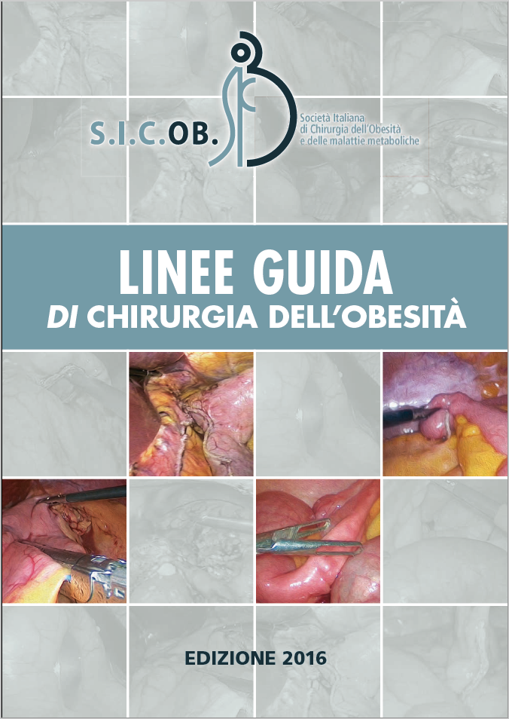

  MANCANZA DI LINEE GUIDA ATTUALI DI ELEVATA QUALITA’ METODOLOGICA DIRETTAMENTE ADATTABILI AL CONTESTO NAZIONALE

Slide 7


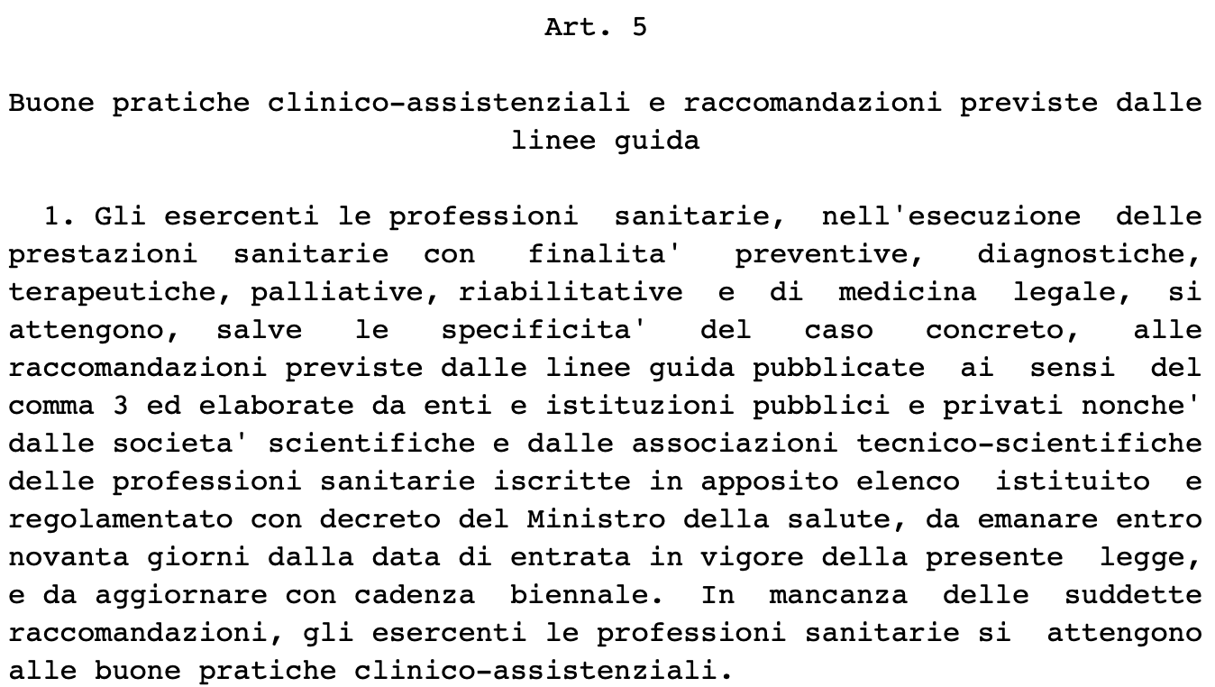
  CONTESTUALIZZAZIONE (1)

Slide 8
  CONTESTUALIZZAZIONE (2)
NECESSITÀ DI INSERIMENTO LINEE GUIDA NEL SNLG (SISTEMA NAZIONALE LINEE GUIDA)
REVISIONE METODOLOGICA DA PARTE DEL CNEC (CENTRO NAZIONALE PER L’ECCELLENZA CLINICA, LA QUALITÀ E LA SICUREZZA DELLE CURE)
CNEC → UTILIZZO DELLA METODOLOGIA GRADE (GRADING OF RECOMMENDATIONS, ASSESSMENT, DEVELOPMENT AND EVALUATIONS)
  INDIVIDUAZIONE DI SPECIFICI QUESITI CLINICI (PICO)
  DEFINIZIONE DI ESITI RILEVANTI PER CIASCUN QUESITO CLINICO
  SYS REV (METANALYSIS) PER CIASCUN ESITO
  VALUTAZIONE QUALITÀ + VALUTAZIONE PARAMETRICA (PRIORITÀ DEL PROBLEMA, RAPPORTO RISCHIO/BENEFICIO, EQUITÀ, ACCETTABILITÀ, ETC)
  PRODUZIONE DELLE RACCOMANDAZIONI

Slide 9
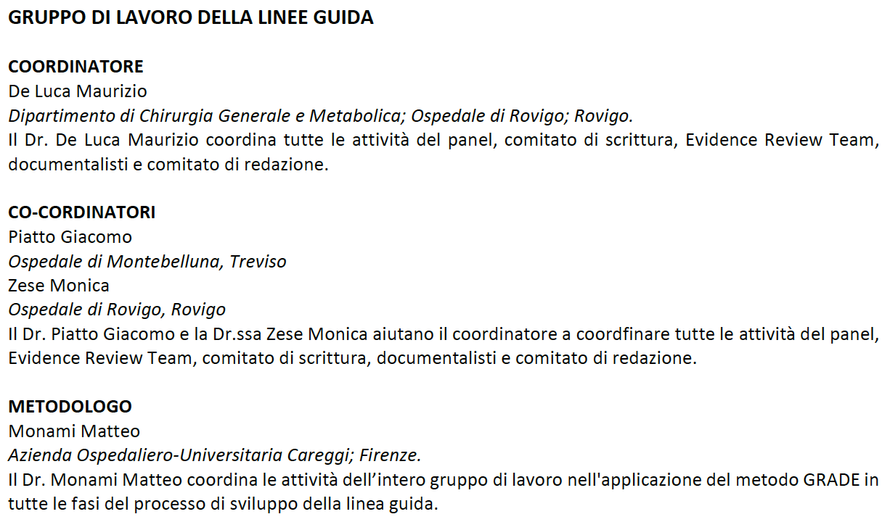
  METODOLOGIA (1)

Slide 10
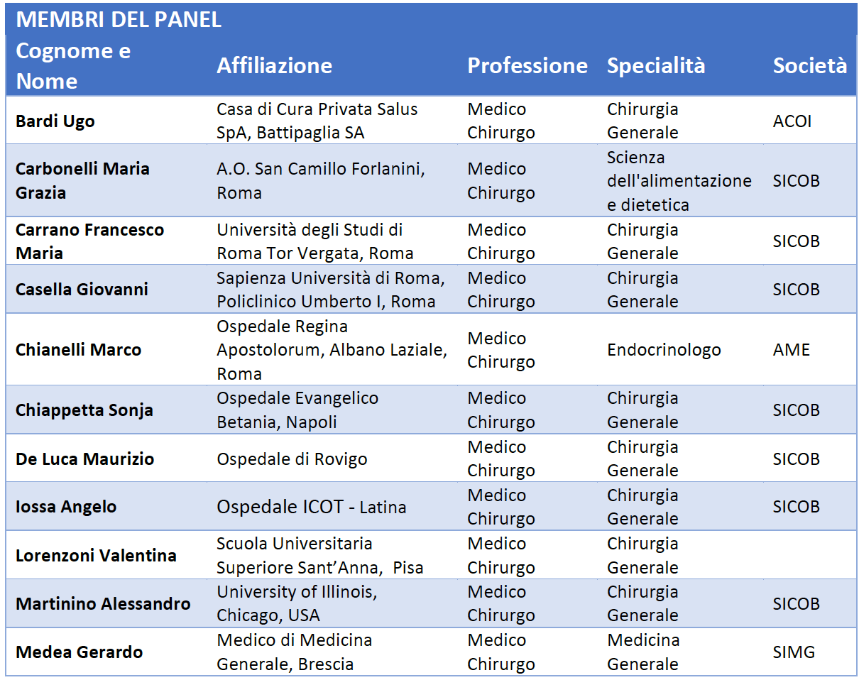
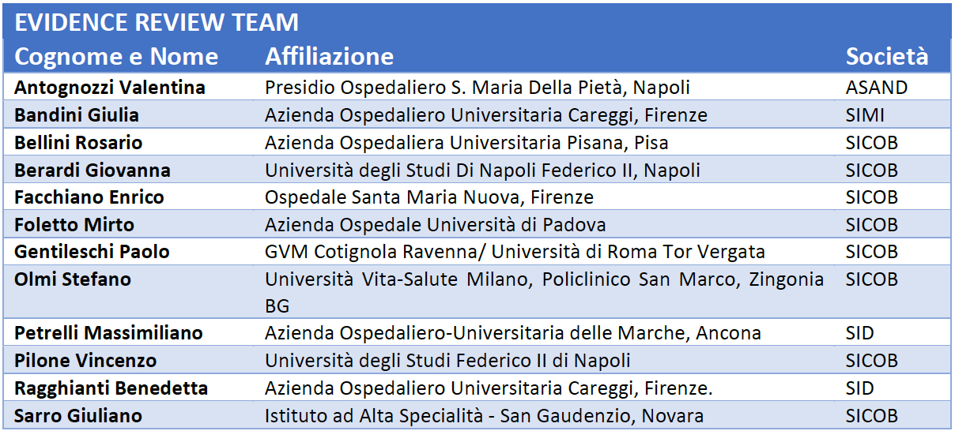
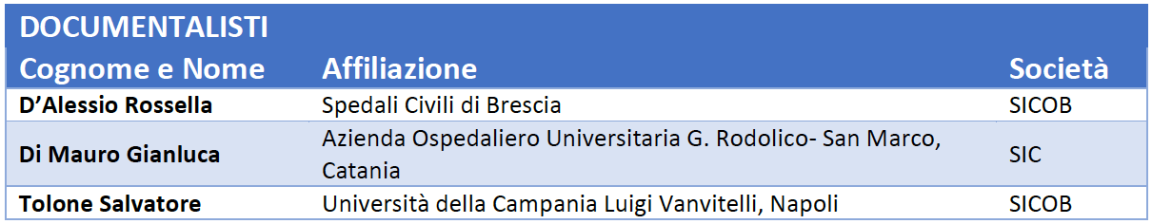
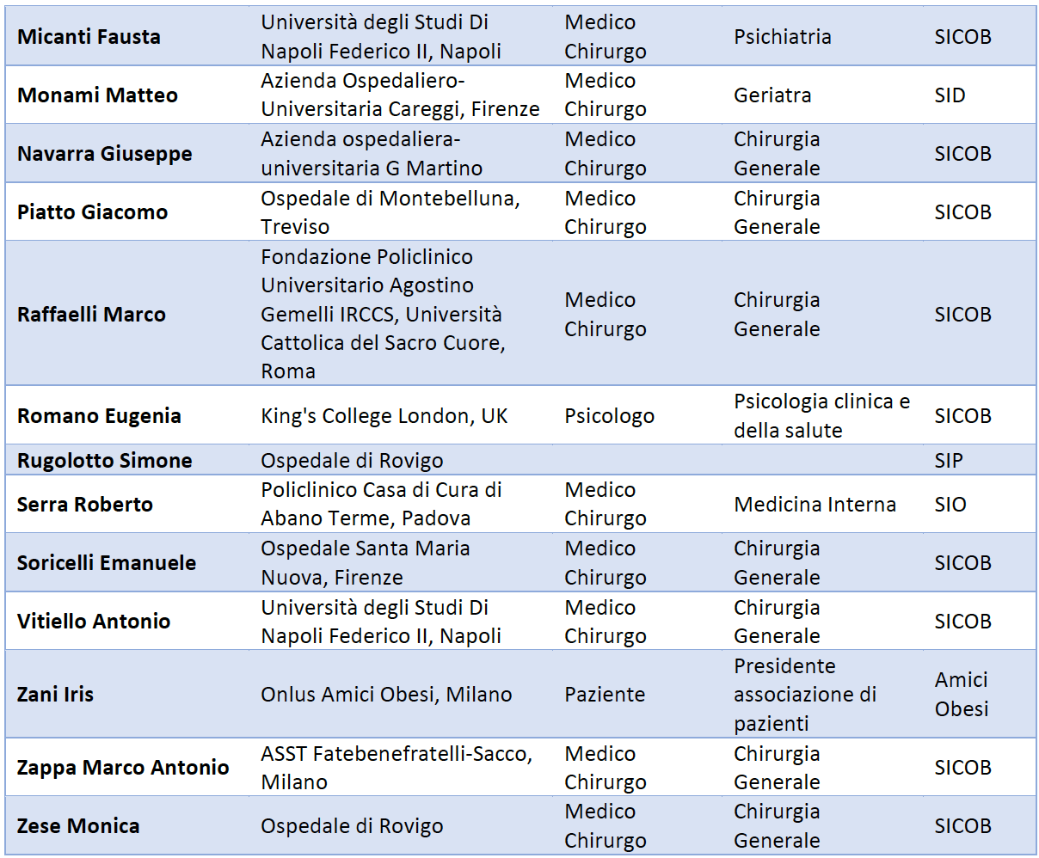
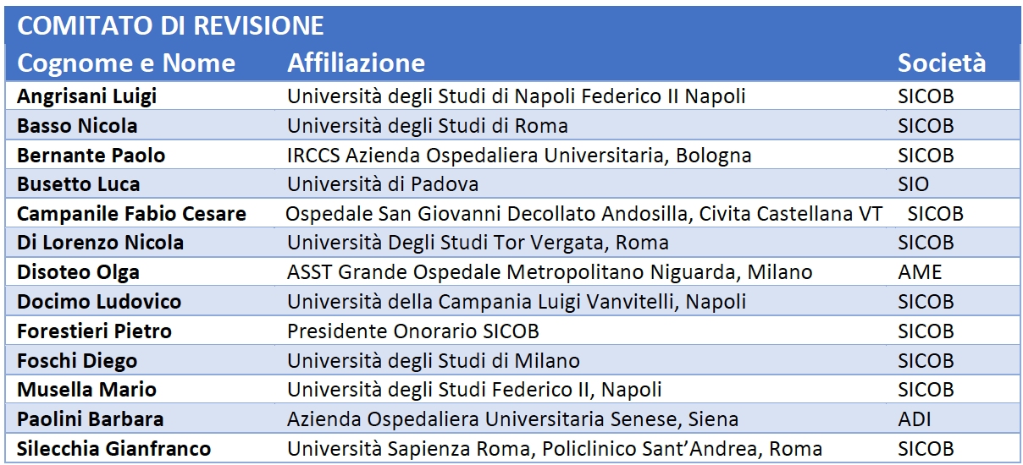
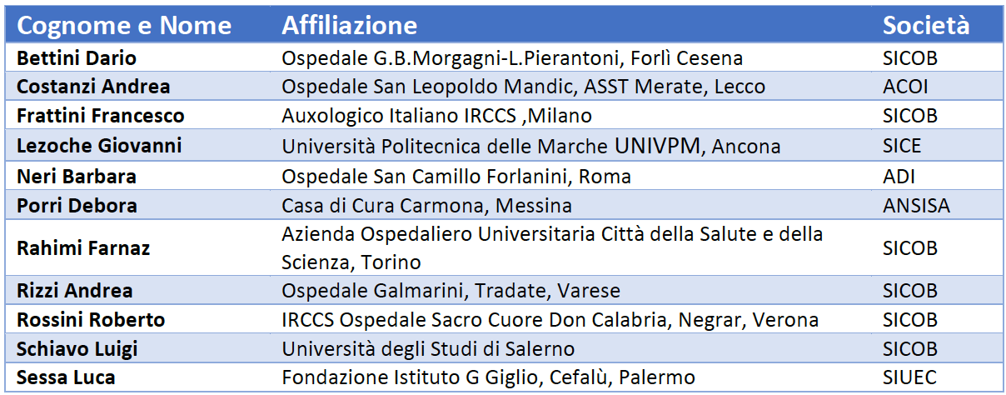
  METODOLOGIA (2)

Slide 11

  METODOLOGIA (3)
GRADE: GRADING OF RECOMMENDATIONS, ASSESSMENT, DEVELOPMENT AND EVALUATIONS
  RIDURRE IMPATTO OPINIONI PERSONALI E PREGIUDIZI SU RACCOMANDAZIONI
  GARANTIRE MAGGIORE ADERENZA ALLE EVIDENZE, DERVIATE DA STUDI METODOLOGICAMENTE VALIDI
  STEP 1: SCOPING → OBIETTIVI, POPOLAZIONE TARGET E OPERATORI COINVOLTI
  STEP 2: PICO (PATIENT, INTERVENTION, COMPARATOR, OUTCOME) → QUESITI CLINICI LE CUI RISPOSTE DARANNO ORIGINE ALLE RACCOMANDAZIONI

Slide 12
  METODOLOGIA GRADE: SCOPING
SCOPO: RIFERIMENTO PER IL TRATTAMENTO CHIRURGICO DELL’OBESITÀ E DELLE PATOLOGIE AD ESSA ASSOCIATE
TARGET: PERSONE AFFETTE DA OBESITÀ DI ETÀ SUPERIORE AI 12 ANNI
TEMI:
  INDICAZIONI ALL’INTERVENTO
  GESTIONE PRE-, PERI-, POST-OPERATORIA
  TIPOLOGIA DI INTERVENTO CHIRURGICO
UTILIZZATORI: MEDICI, INFERMIERI, DIETISTI, PSICOLOGICI, EDUCATORI IMPEGNATI IN STRUTTURE SPECIALISTICHE CHIRURGICHE ED ENDOCRINOLOGICHE E NEL TERRITORIO, MEDICI DI MEDICINA GENERALE, PAZIENTI.

Slide 13
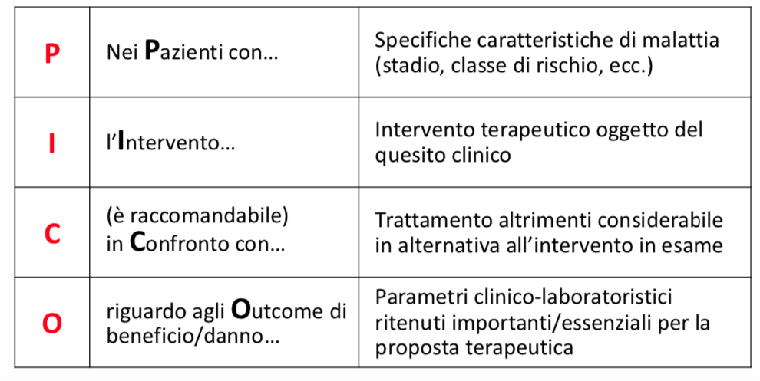
  METODOLOGIA GRADE: PICO (1)

Slide 14
  METODOLOGIA GRADE: PICO (2)
PER OGNI DOMANDA, IL GRUPPO DI ESPERTI DEFINISCE UNA SERIE DI ESITI CLINICI (OUTCOME), POTENZIALMENTE RILEVANTI PER LA SCELTA DELLE DIFFERENTI OPZIONI CLINICHE
OGNI ESITO VIENE VALUTATO (VOTATO, DA 1 A 9) DA TUTTI I MEMBRI DEL PANEL IN BASE ALLA SUA IMPORTANZA
GLI OUTCOME CON PUNTEGGIO ≥ 7 VENGONO CONSIDERATI “CRITICI” E SU DI ESSI SI SVILUPPA LA RACCOMANDAZIONE

Slide 15
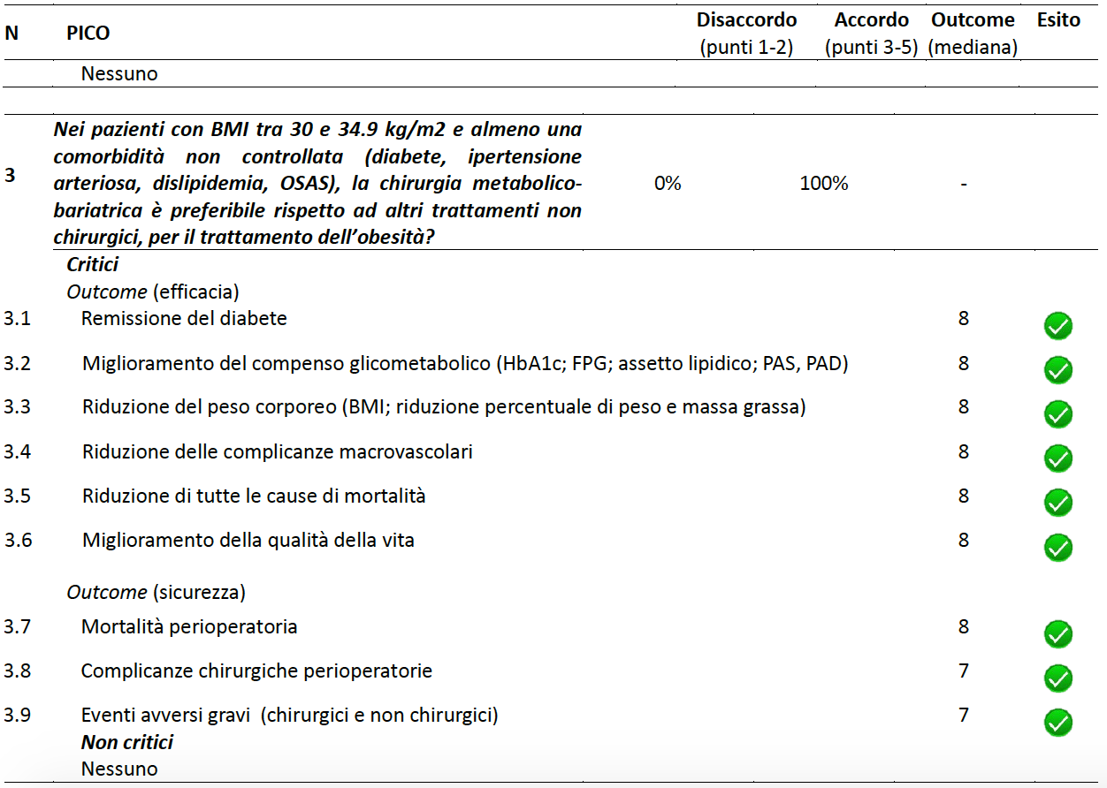
  METODOLOGIA GRADE: PICO (3)

Slide 16
  METODOLOGIA GRADE: PRISMA
PER OGNI OUTCOME CRITICO VIENE CONDOTTA DAL TEAM DI REVISIONE DELLE EVIDENZE UNA SYSTEMATIC REVIEW DELLA LETTERATURA SECONDO IL METODO PRISMA (PREFERRED REPORTING ITEM FOR SYSTEMATIC REVIEW AND META-ANALYSIS)

Slide 17
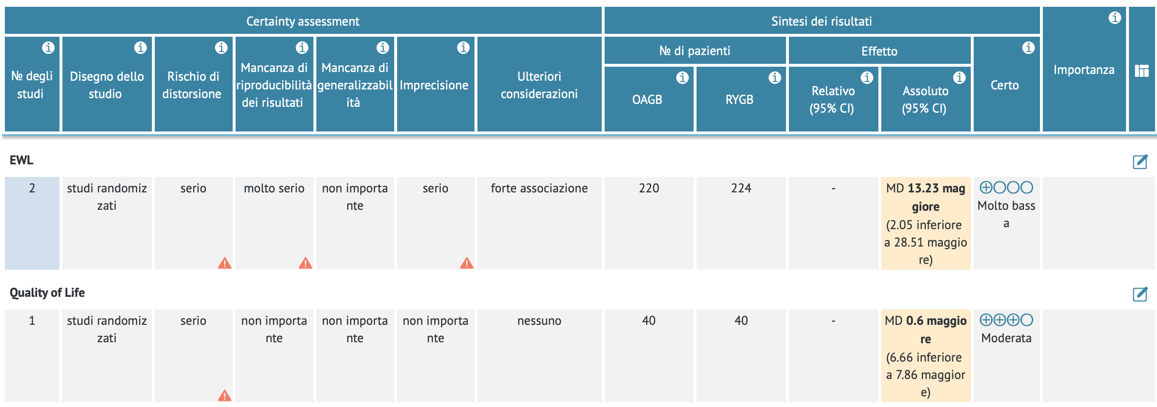
  METODOLOGIA GRADE: TABELLA DELLE EVIDENZE
FATTORI INFLUENZANTI LA QUALITÀ DELLE PROVE
DIMENSIONE DEGLI EFFETTI

Slide 18
  METODOLOGIA GRADE: EVIDENCE TO DECISION (1)
PROCESSO EVIDENCE TO DECISION → UTILIZZO DI GRADE PRO GDT (GUIDLINES DEVELOPMENT TOOL)
FRAMEWORK EDT → SINTESI DEI RISULTATI DELLE SYS REV (E METANALISI) RELATIVAMENTE A 8 PARAMETRI:
          PRIORITÀ DEL PROBLEMA
          EFFETTI DESIDERABILI ED INDESIDERABILI
          CERTEZZA DELLE PROVE
          VALORE ATTRIBUITO DAI PAZIENTI COINVOLTI AGLI ESITI CONSIDERATI
          RISORSE ECONOMICHE NECESSARIE
          EQUITÀ
          ACCETTABILITÀ
          FATTIBILITÀ
DALLA SINTESI QUALITATIVA DI QUESTI PARAMETRI SI OTTENGONO DIREZIONE (FAVOREVOLE O SFAVOREVOLE) E FORZA DELLA RACCOMANDAZIONE

Slide 19
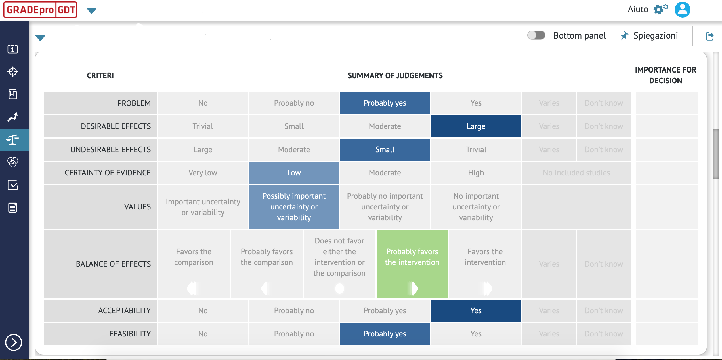

Slide 20
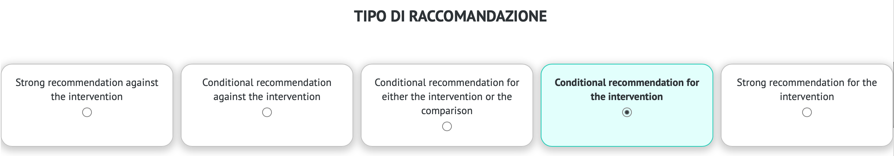
  METODOLOGIA GRADE: EVIDENCE TO DECISION (2)
AL TERMINE DI QUESTO PROCESSO SI POSSONO FORMULARE QUINDI LE RACCOMANDAZIONI, CHE TENGONO QUINDI CONTO DI:
    QUALITÀ DELLE PROVE PER CIASCUN OUTCOME
    RISULTATI DI SINTESI DELLA LETTERATURA, RELATIVAMENTE AGLI 8 PARAMETRI DELL’EDT
COORDINATORE E PANEL PRODUCONO LE RACCOMANDAZIONI, DOPO CHE QUESTE SONO STATE DISCUSSE E VOTATE DAL PANEL STESSO. VENGONO DEFINITE DIREZIONE E FORZA DELLA STESSA.

Slide 21
  RACCOMANDAZIONI (1)
GRADUAZIONE DELLA QUALITÀ DELLE PROVE: DIPENDE DAL GRADO DI CONFIDENZA (CREDIBILITÀ) DEI RISULTATI
      ALTA
      MODERATA
      BASSA
      MOLTO BASSA
INTERPRETAZIONE DELLE RACCOMANDAZIONI:
      FORTE A FAVORE: “SI RACCOMANDA” (EVIDENZA CHE BENEFICI PREVALGANO SUI DANNI)
      DEBOLE A FAVORE: “SI SUGGERISCE” (INCERTEZZA CHE I BENEFICI PREVALGANO SUI DANNI)
      FORTE A SFAVORE: “SI RACCOMANDA DI NON” (EVIDENZA CHE I DANNI PREVALGANO SUI BENEFICI)
      DEBOLE A SFAVORE: “SI SUGGERISCE DI NON” (INCERTEZZA CHE I DANNI PREVALGANO SUI BENEFICI)
      NÉ A FAVORE NÉ CONTRO: NON SI ESPRIME UNA PREFERENZA

Slide 22
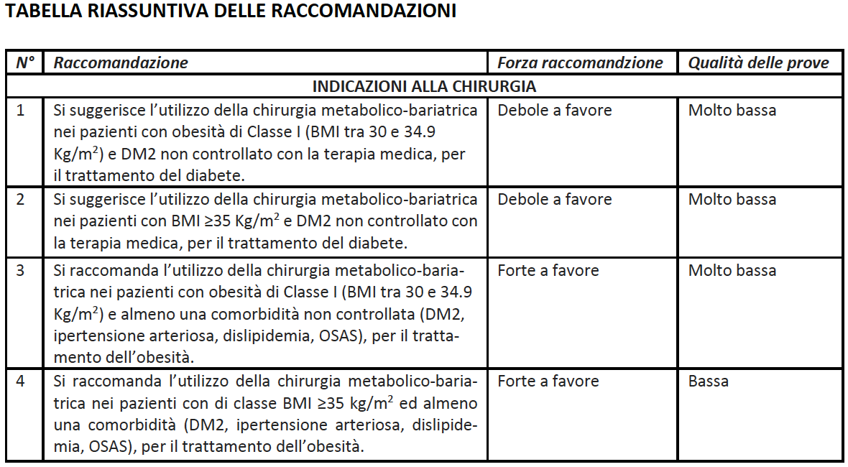
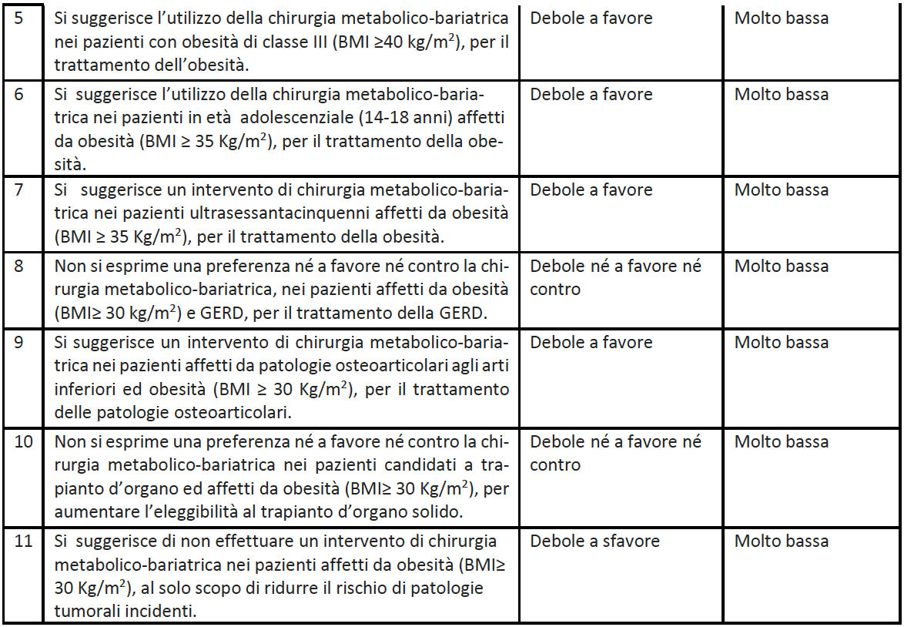
  RACCOMANDAZIONI (2)
LG SICOB APPROVATE IL 5 SETTEMBRE 2023 DAL SNLG
32 RACCOMANDAZIONI

Slide 23
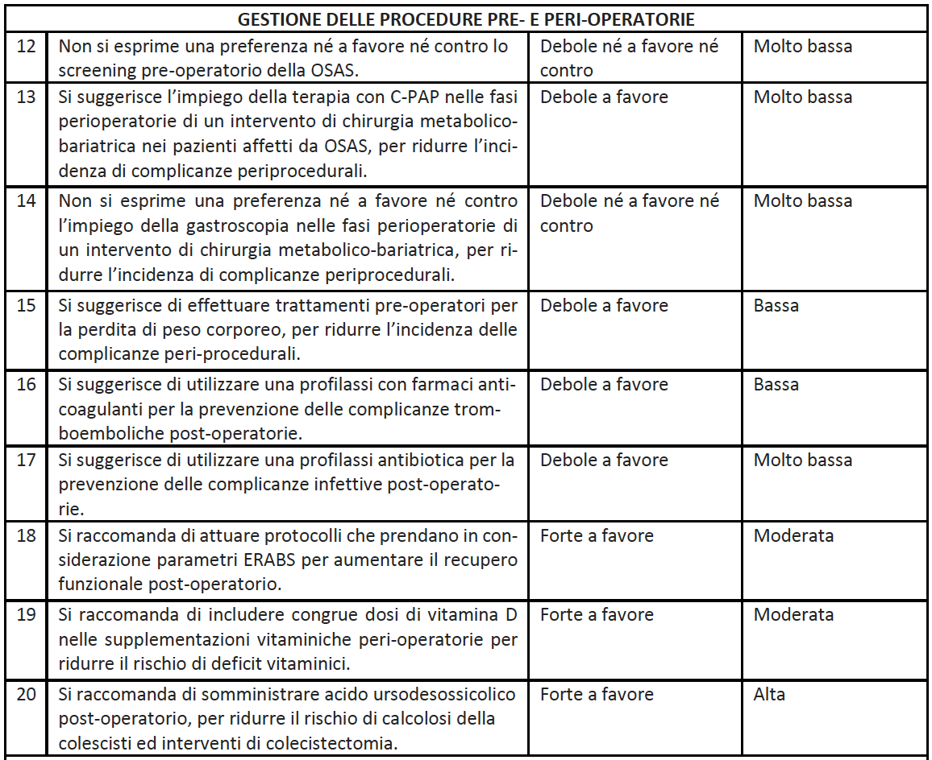
  RACCOMANDAZIONI (3)

Slide 24
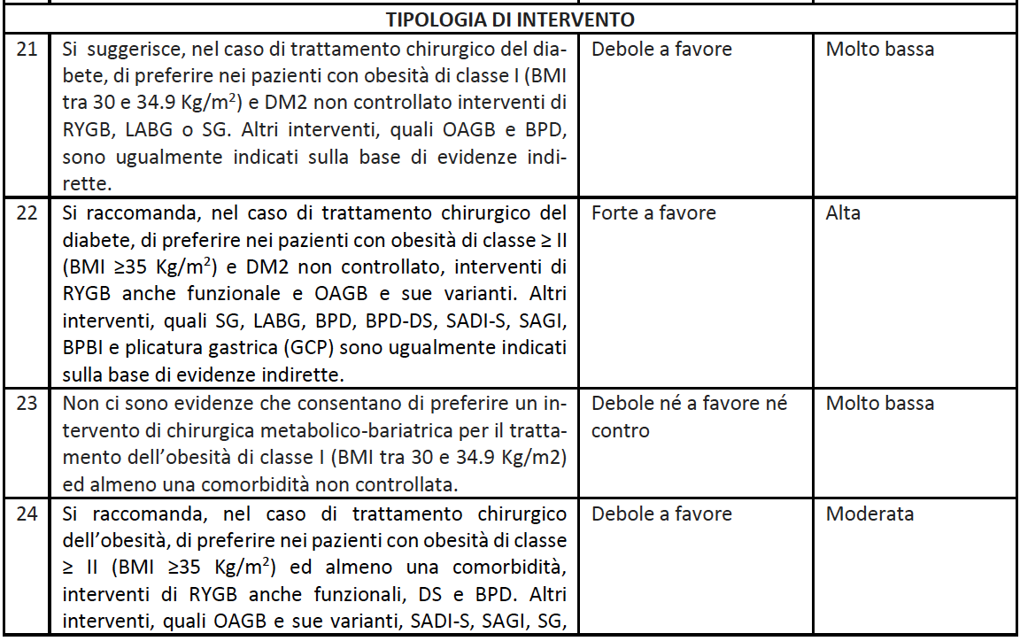
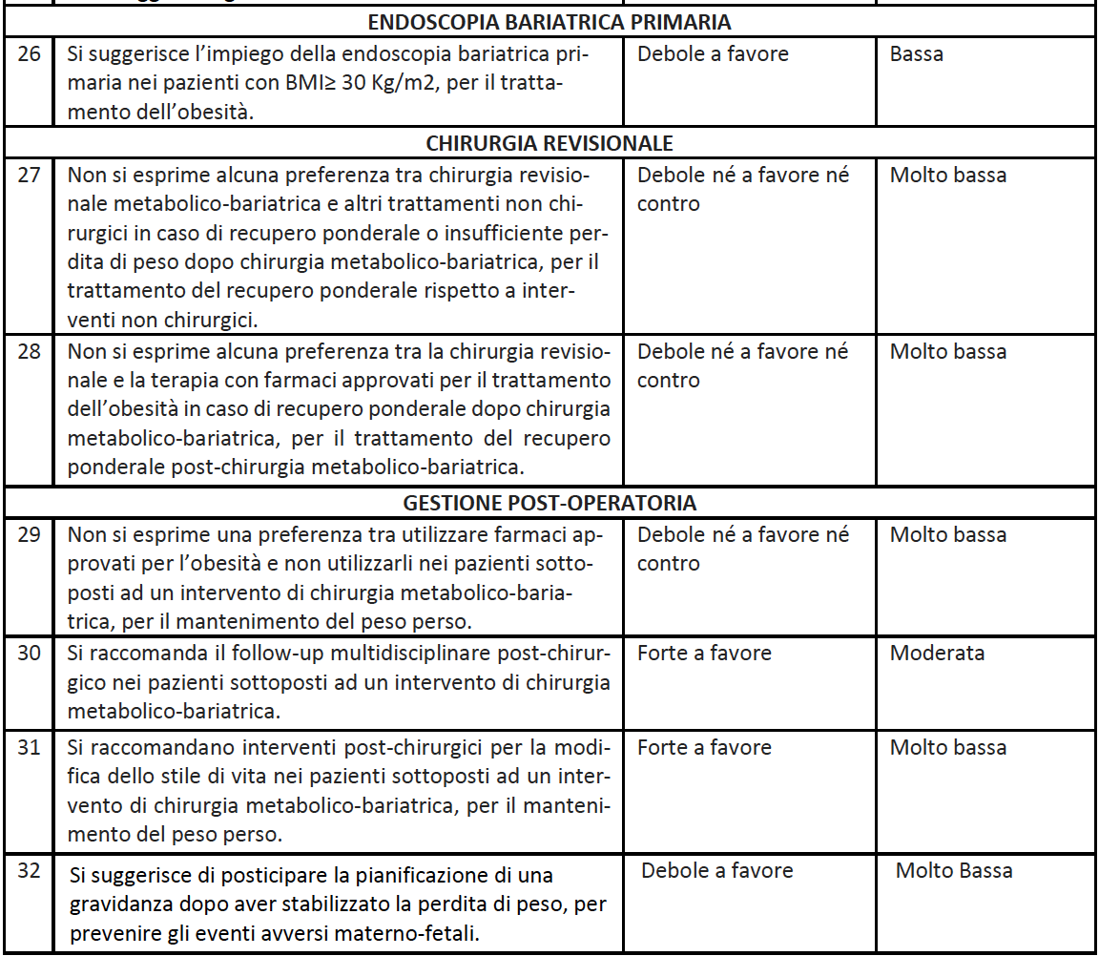
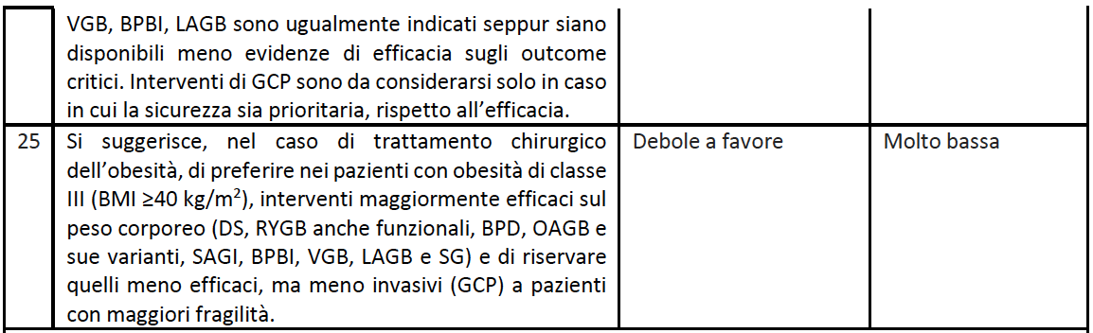

Slide 25
  CONCLUSIONI
CURA DELL’OBESITÀ: PROBLEMA PRIORITARIO
LINEE GUIDA SICOB: SUPPORTO DECISIONALE PER MASSIMIZZARE LA QUALITÀ DELE CURE
SCOPO PRECISO
RIGORE METODOLOGICO
32 RACCOMANDAZIONI
APPROVATE DA ISS, STRUMENTO A CUI ATTENERSI

Slide 26
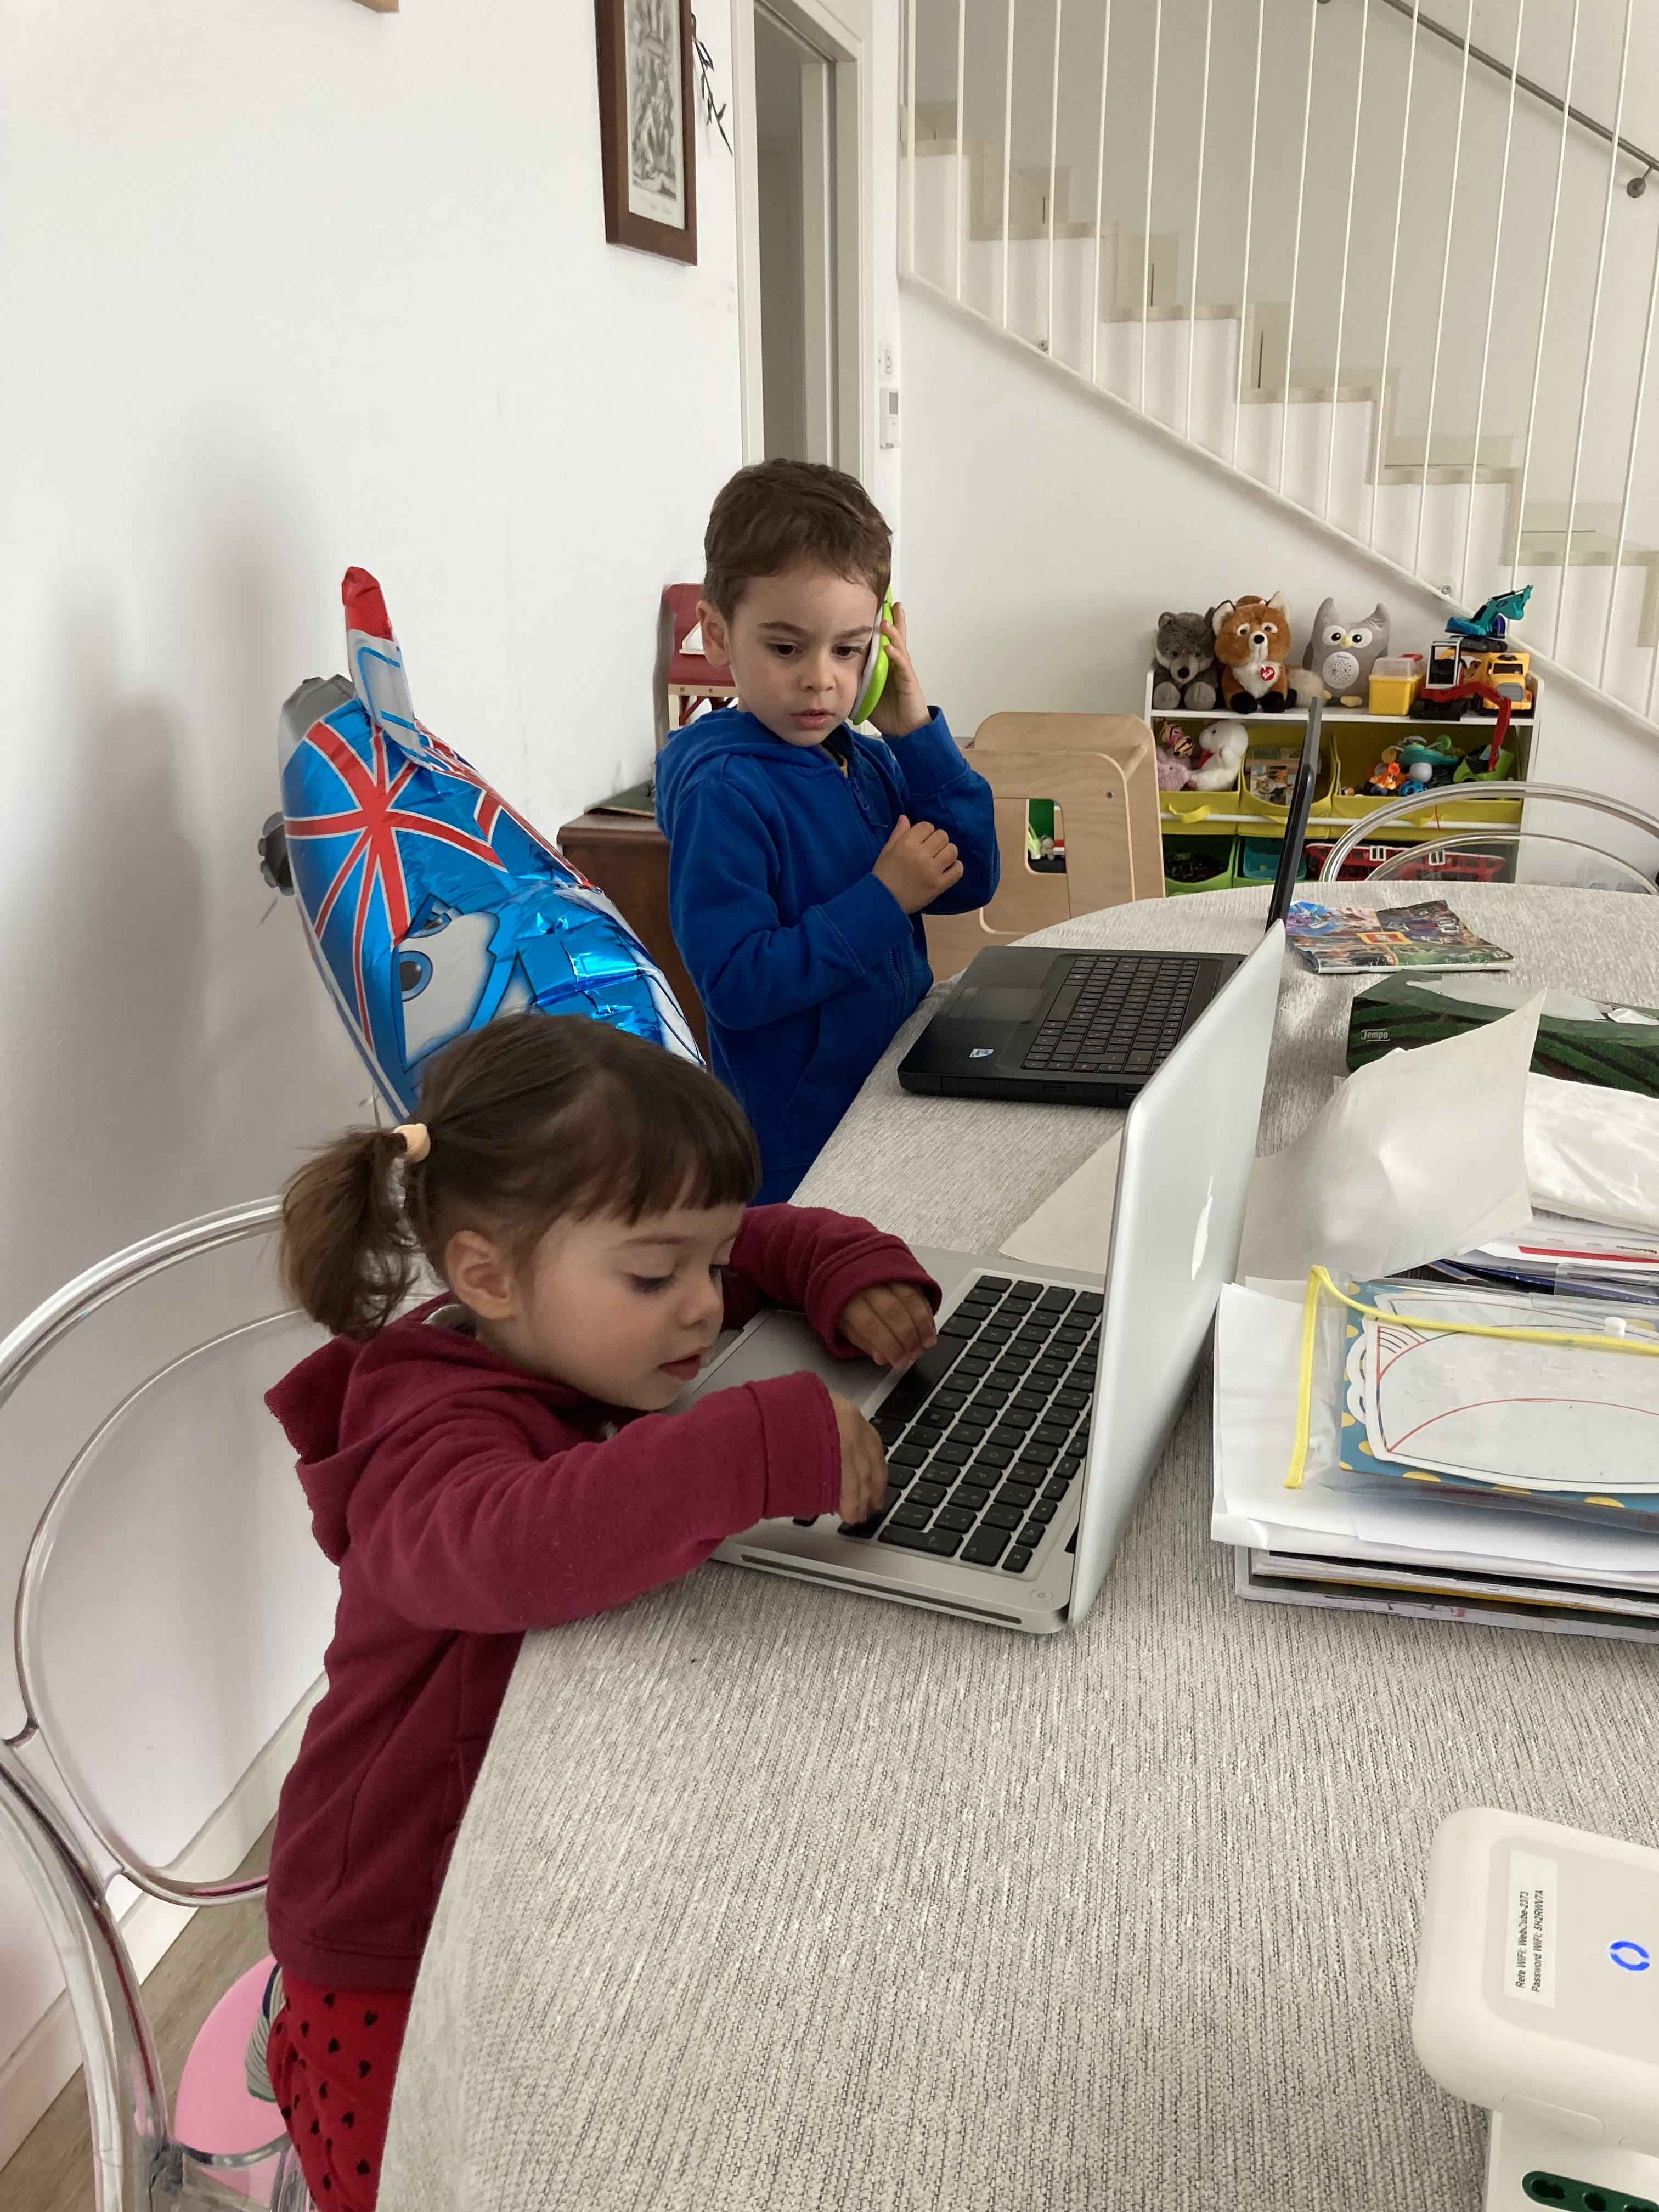
GRAZIE!
DOTT. GIACOMO PIATTO
U.O.C. CHIRURGIA GENERALE E D’URGENZA
OSPEDALE “SAN VALENTINO”
MONTEBELLUNA (TV)
giacomo.piatto@aulss2.veneto.it

